Slide 1

BEM-VINDOS!

Slide 2

A ESCOLA QUE QUEREMOS
Silvio Genro
Quero uma escola
Que cante a democracia,
Resgate a cidadania
Dando voz a quem não tem...

Slide 3
Uma escola que partilhe
Os frutos da educação,
Que conquiste corações
E consciências também!

Slide 4
Quero uma escola
Que cative a criança
Como quem cultiva flor...
Uma escola que abraça
Nosso sonho, com carinho,
Que multiplique caminhos
No aprendizado do amor!

Slide 5
Quero uma escola
Que mostre um rumo seguro
Semeie estrela no escuro
E libertação...
Uma escola que devolva
A alegria esquecida
Que reinvente a vida
Plena de participação!

Slide 6


Slide 7



TEMA:
PERÍODO:

Slide 8

Lei Municipal nº 335, de 30 de maio de 2025
Institui a Política Municipal de Educação Integral em Tempo Integral no âmbito do Sistema Municipal de Ensino de Anguera - Ba, estabelece suas diretrizes, e dá outras providências.

Slide 9
Lei Nº 335/2025; Artigo 5º, § 1º
CONCEPÇÃO DE
Efetivação da gestão democrática com a participação dos diversos segmentos na organização e no funcionamento educativo da escola;
Promoção da formação integral humana, nas dimensões: intelectual, cognitiva, física, emocional, cultural, política, ética, estética, social, dentre outras;
Promoção de um currículo escolar interdisciplinar e transdisciplinar;
Espaços educativos humanizados, integrativos, acolhedores, multidisciplinares e intersetoriais.

Slide 10
TRECHOS DA LEI Nº 335/2025
PARA COMPREENSÃO IMEDIATA:
EDUCAÇÃO INTEGRAL EM TEMPO INTEGRAL
Parágrafo Único do Artigo 1º;
Artigo 3º.
EDUCAÇÃO INTEGRAL
Inciso I do Artigo 5º;
Artigo 5º , Parágrafo Único do Artigo 1º;
§ 1º do Artigo 5º;
§ 4º do Artigo 5º;
Artigo 13.
TEMPO INTEGRAL
§ 2º do Artigo 5º.

Slide 11
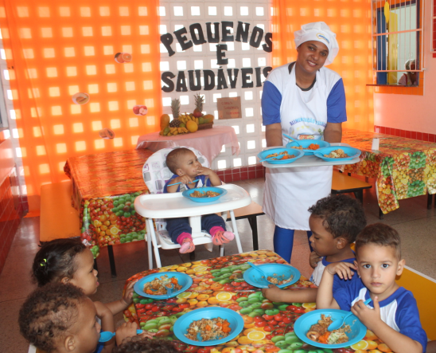
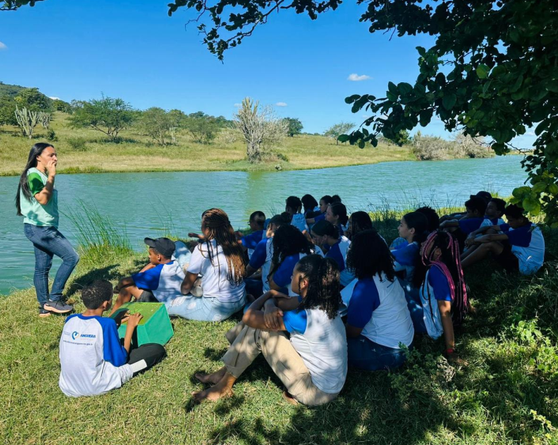
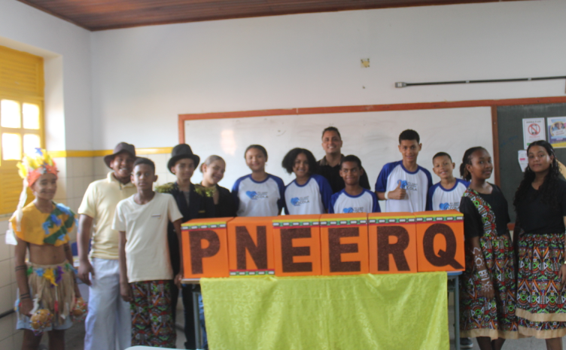
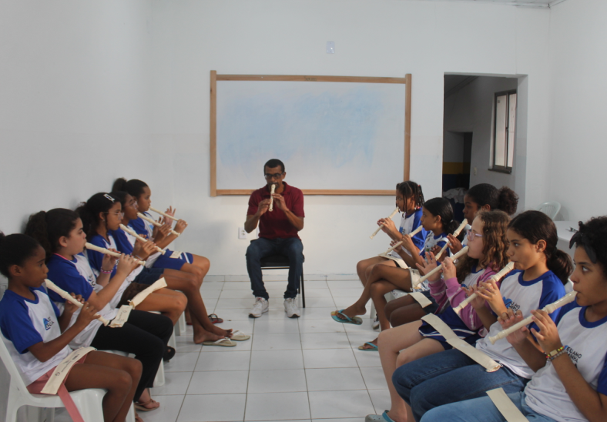

Slide 12
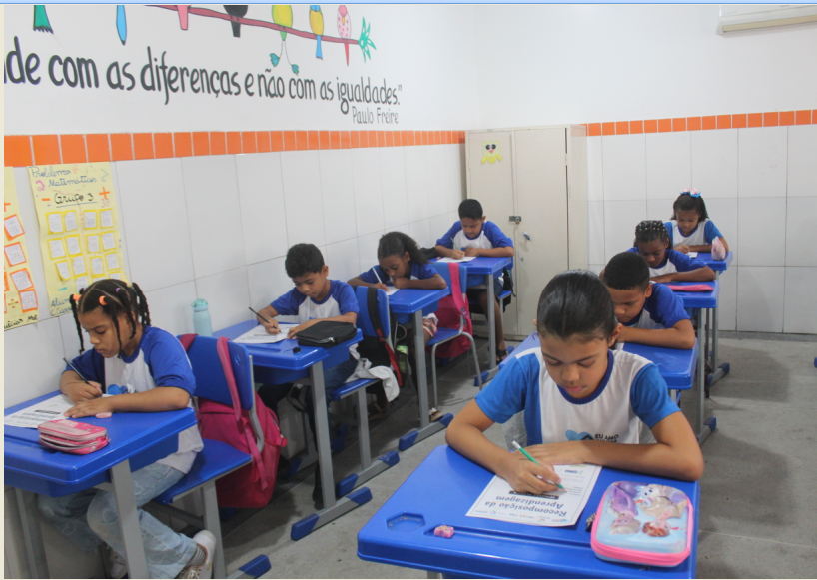

Slide 13




Nossa Linha do Tempo...

Slide 14


O PAPEL DA ESCOLA NA FORMAÇÃO INTEGRAL HUMANA DO ESTUDANTE

Slide 15


Slide 16
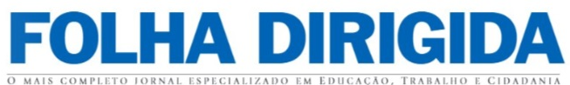

"Ouvi uma voz que dizia:
“Reaja! Você pode! Você consegue! No fim da escada, a vista é linda!“
Maria Cristina da Silva Roriz
Volta Redonda RJ (2003)

Slide 17
Discutindo Entendimentos
Qual a importância em propor para a turma atividades desafiadoras que se relacionam com os objetivos de aprendizagens?

Slide 18
Como se pode descrever o perfil de Antônio, nos diferentes momentos de cada acontecimento?
1 - Quando a Professora apresentou a proposta à turma.
2 - Em relação à presença dele no fundo da sala, em todos os ensaios.
3 - Após a turma aceitar participar do desafio proposto.
4 - A presença dele e o comportamento durante a excursão à favela.
5 – O cuidado demonstrado com a professora e as palavras dirigidas.
6 - O comportamento dele em não ajudar nos ensaios.
7 - A decisão de aceitar substituir o colega que faria a base principal do jogral, no dia da apresentação oficial.
8 - A performance e o desempenho no palco durante a apresentação oficial.

Slide 19
Como agir diante de alunos aparentemente desmotivados, que não demonstram dedicação aos estudos, e inicialmente têm grande risco de evasão escolar ou reprovação?

Slide 20
De que maneira as vivências do cotidiano e o conhecimento sobre o meio em que o aluno vive, podem contribuir com a aprendizagem e o sucesso na escola?

Slide 21
Qual lição deixa essa história real, vencedora do Concurso “A Vida da Palavra”, premiada no Concurso Professor Nota 10?

Slide 22


